Slide 1
Cyklisti v dopravných projektoch

Slide 2
Cyklokomisia
Cyklokomisia pripravuje nové cyklotrasy
Úradníci stále navrhujú dopravné stavby s ignorovaním cyklistov
Výsledok: jeden krok dopredu a dva dozadu

Slide 3
Dôsledky
Drahé proautomobilové prestavby ulíc
Chodníky len ako priestor na rozširovanie vozoviek
Nevhodné riešenia pre chodcov
Žiadne riešenia pre cyklistov
Dodatočná dostavba cyklotrasy je veľmi drahá a niekedy až nemožná, keďže dobré riešenie by si žiadalo opätovnú kompletnú prestavbu

Slide 4
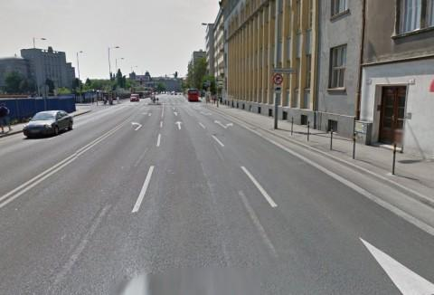
Dostojevského rad

Slide 5
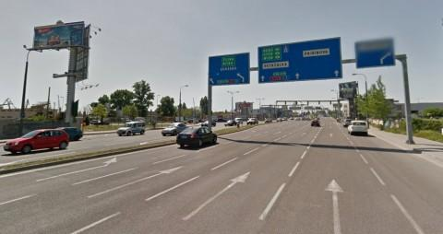
Košická

Slide 6
Ďalšie nevhodné realizácie
Záhradnícka
Tomášikova
Most Apollo (napojenie na Petržalku/Ružinov)
Zimný štadión
Tesco Dúbravka
Centrál

Slide 7
Kde stavať cyklotrasy
Delenie na hlavné a vedľajšie
Hlavné zakreslené v územnom pláne
Doterajšia prax: trasy sa stavali tam, kde boli zakreslené, veľakrát ani tam
Naopak: hlavné trasy musia byť minimum
Štandard budovať samostatné trasy ak Vmax > 30 km/h, teda pri všetkých hlavných cestách

Slide 8
Proautomobilová orientácia
Ak má mestská správa päťdesiat ľudí, ktorí sa venujú kvalite automobilovej dopravy, potrebuje tiež päťdesiat ľudí na to, aby zlepšovali komfort peších a cyklistov. Jan Gehl

Slide 9
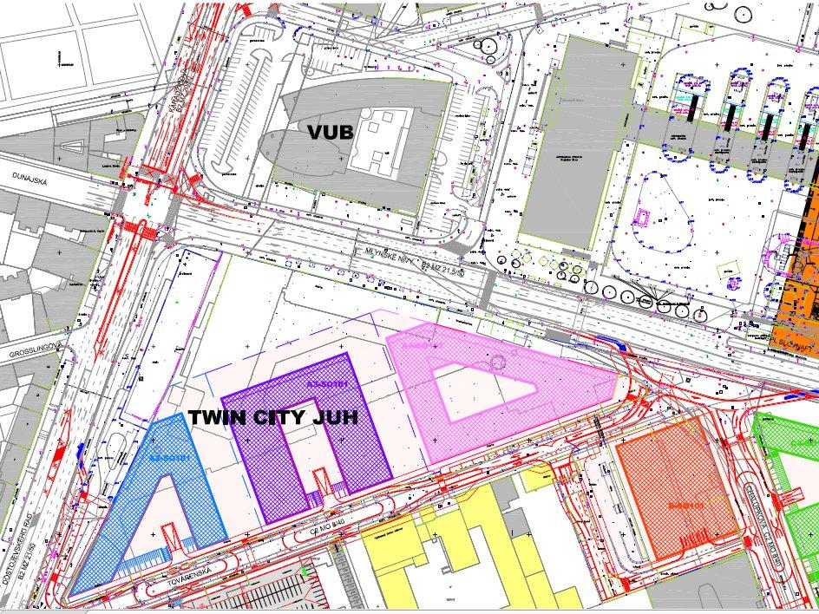
6
1
2
4
5
3
Notes:
1. Zrušenie severného priechodu pre chodcov na prirodzenom pešom ťahu.
2. Obnovenie dávnejšie zrušeného priechodu na južnej strane, avšak už pravdepodobne bez plynulého priechodu chodcov.
3. Žiadne cestičky pre cyklistov na Karadžičovej ani bezpečný prejazd cez križovatku.
4. Žiadne cestičky pre cyklistov na Mlynských nivách.
5. Neriešené napojenie cyklistov z Mlynských nív do zóny Chalupkova.
6. Odsun priechodu pre chodcov západnejšie (pritom peší ťah leží východnejšie, v línii s CBC). Nový priechod bude naviac svetelne riadený a tak predlžovať čas prechodu.

Slide 10
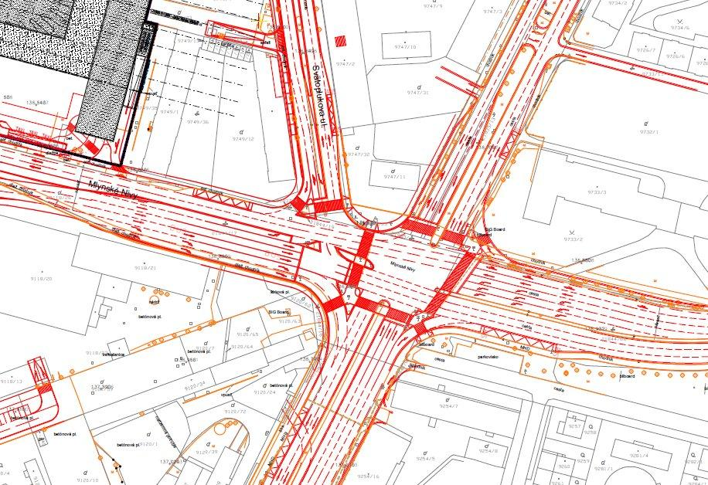
6
5
4
7
3
1
2
Mlynské nivy - Košická
Notes:
1. Absútna ignorácia cyklistov. Prejazd križovatkou je len pre veľmi odvážnych. Ani výhľadovo nie je uvažované s koľajovou dopravou.
2. Pridaný druhý odbočovací pruh pre automobilovú dopravu. Silné proautomobilové riešenie, naviac neumožňuje použiteľné a bezpečné vedenie cyklotrasy z centra k Apollo BC.
3. Nové pravé odbočenie poza trojuholníkový ostrovček. Nafukovanie križovatky a záber okolitého priestoru. Naviac priechod prechádza cez 6 pruhov, čo je nad normu.
4. Štyri pruhy s Košickej, bez cyklopruhu - čo je zväčšený problém, ktorý zamedzil prepojeniu cyklotrasy na Košickej s Mostom Apollo.
5. Dva priebežné pruhy na Košickej a zánik cyklopruhu - nahrádzanie cyklodopravy automobilovou.
6. Zbytočné dva pruhy vstupujúce do Svätoplukovej a nika pre zastávku MHD. Do Svätoplukovej je možné odbočiť len z jedného jazdného pruhu. Niku zrušiť a rozšíriť chodník, jeden pruh obetovať na cyklopruhy.
7. Ak chce cyklista odbočiť vľavo z centra na Svätoplukovu, musí prejsť o šesť pruhov vľavo. Skúsite si to s dieťaťom v hustej premávke?

Slide 11
Riešenia
Pripomienkovanie všetkých dopravných projektov
Úradník venujúci sa nemotorovej doprave
Manuál s typizovanými riešeniami

Slide 12
